Slide 1
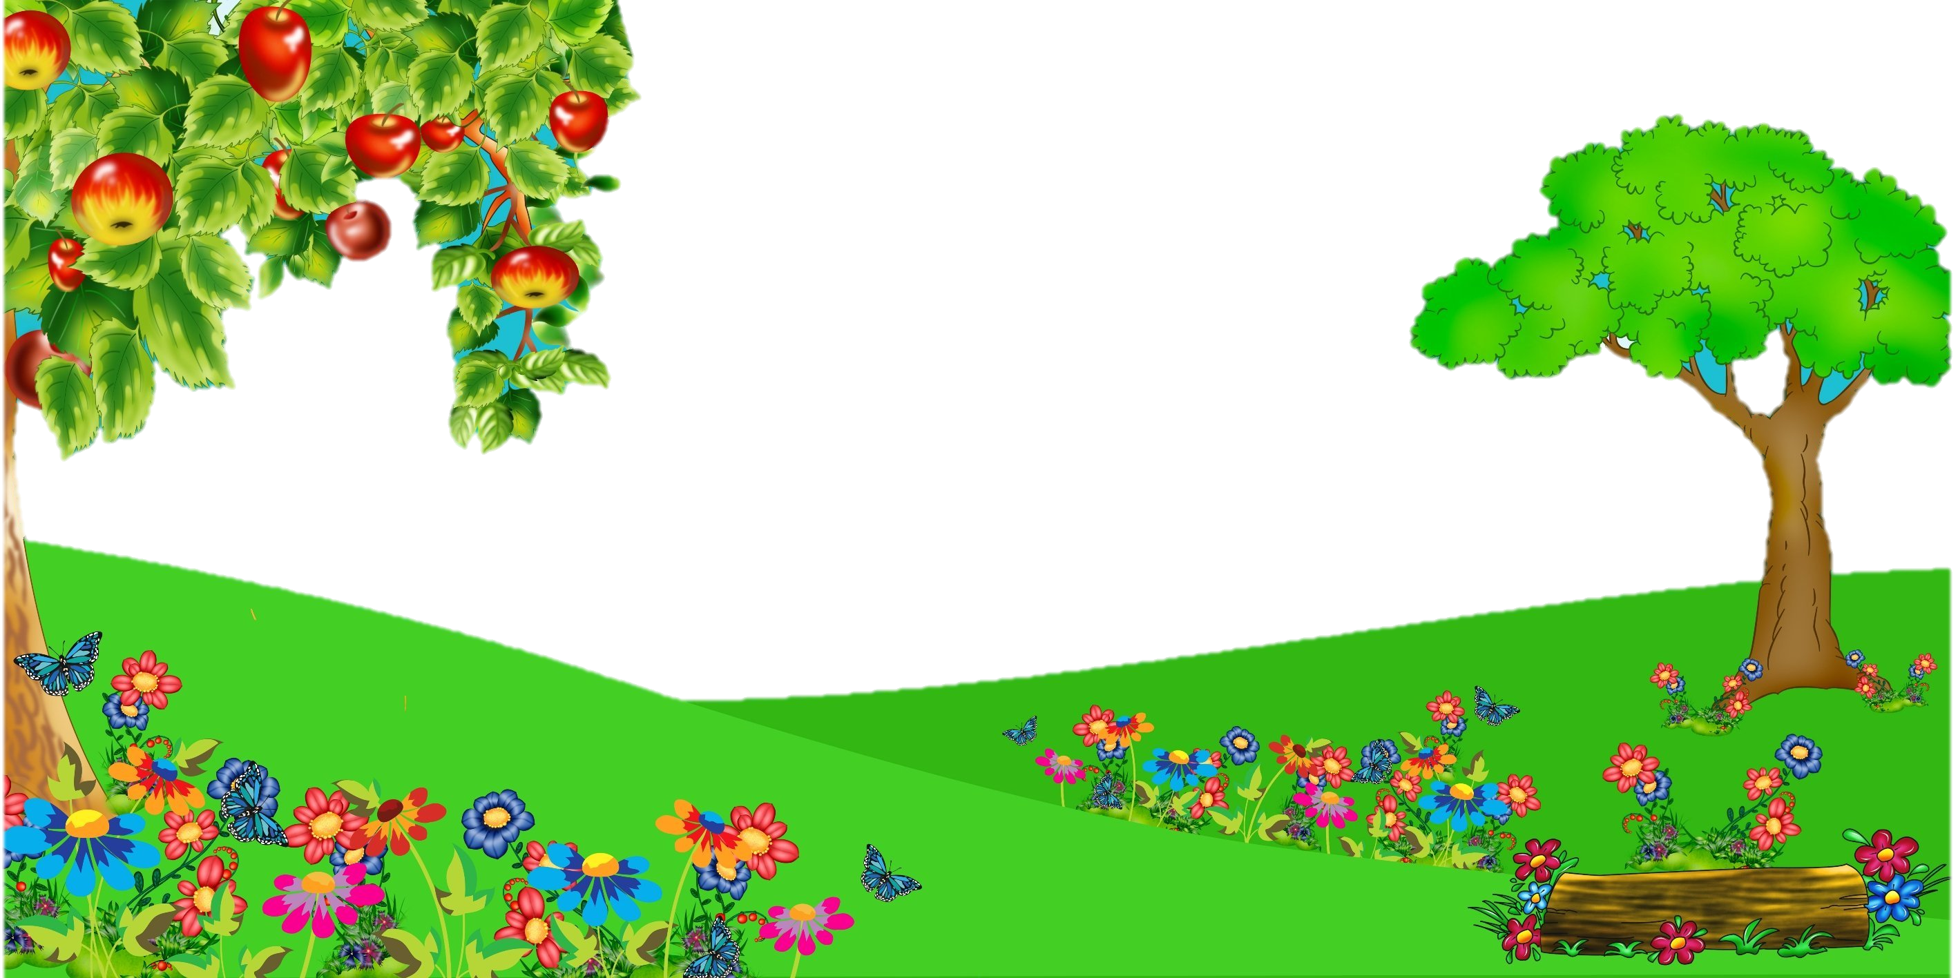
Кейс интерактивных дидактических игр
для дошкольников 2-3 лет
“МОИ ЛЮБИМЫЕ ФРУКТЫ”

Slide 2
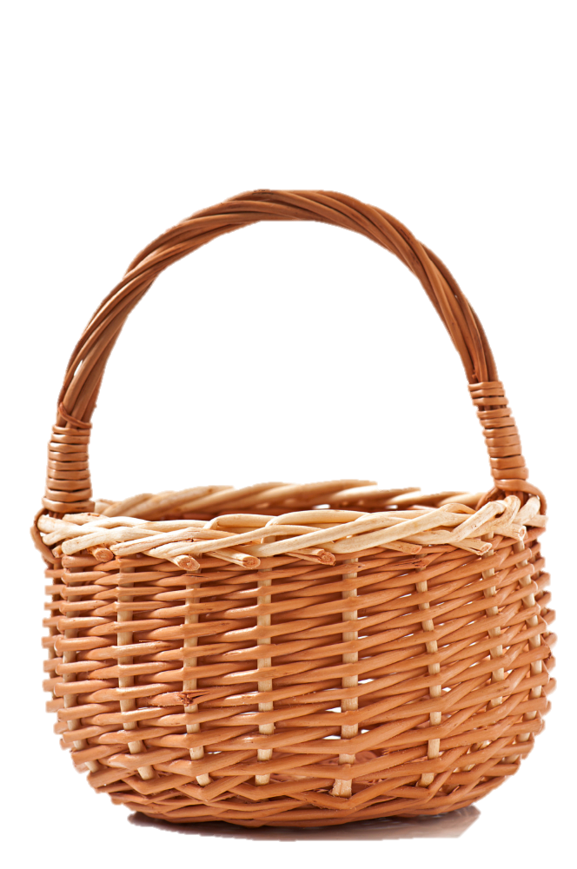
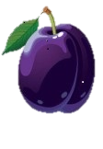
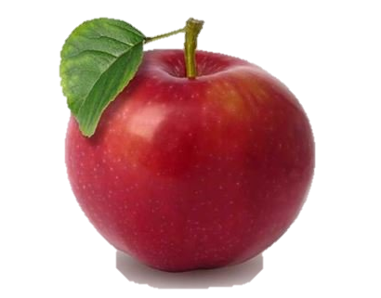
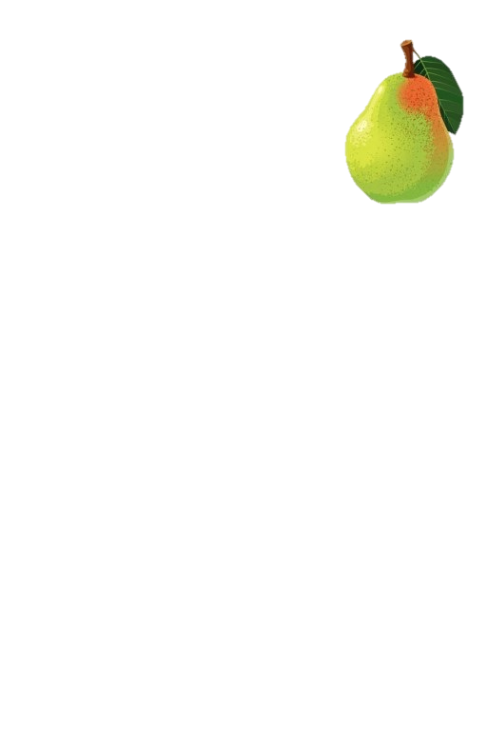
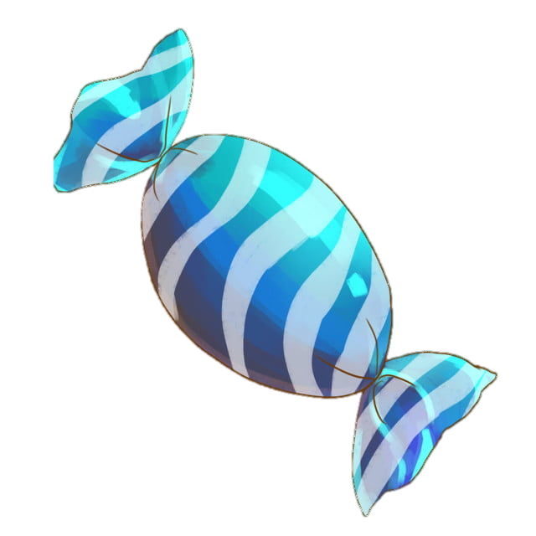

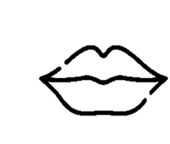

“Мои любимые фрукты”
Нажимай на фрукт и он окажется в корзине

Slide 3

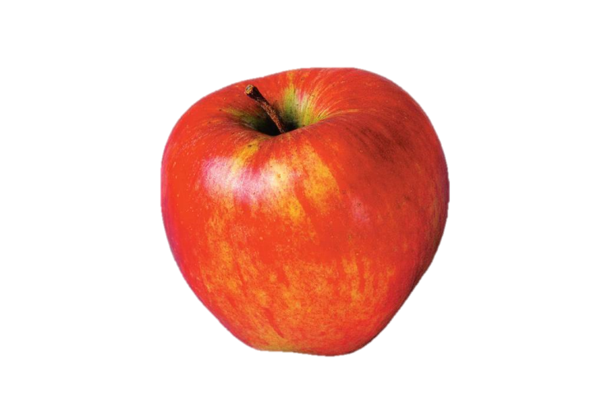


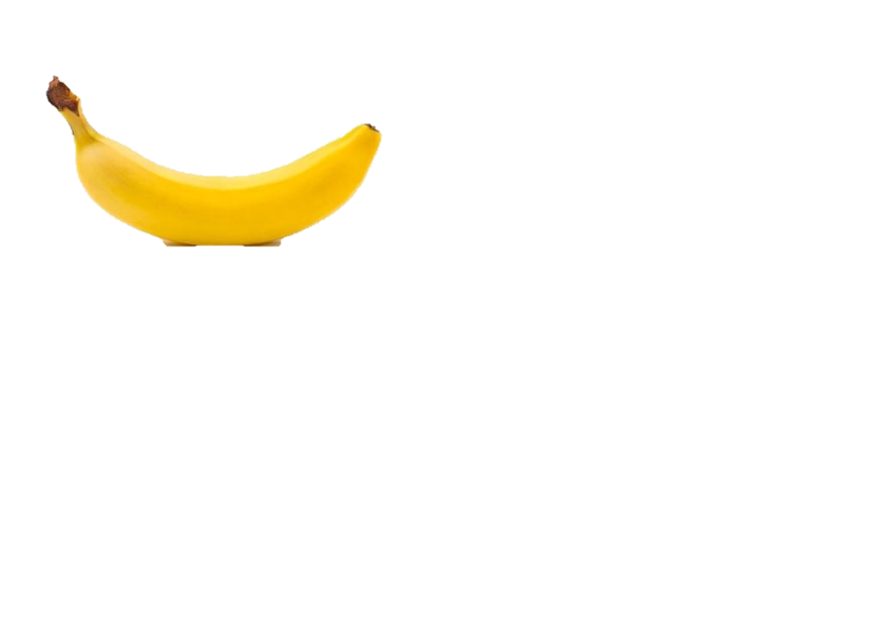

“МОИ ЛЮБИМЫЕ ФРУКТЫ”
НАЙДИ ПАРУ ПО ФОРМЕ И ЦВЕТУ
Notes:
Нажимай на фрукт подходящий по форме и цвету.

Slide 4


“МОИ ЛЮБИМЫЕ ФРУКТЫ”
НАЙДИ ПАРУ ПО ФОРМЕ И ЦВЕТУ
Notes:
Нажимай на фрукт подходящий по цвету и форме.

Slide 5

“МОИ ЛЮБИМЫЕ ФРУКТЫ”
НАЙДИ ПАРУ ПО ФОРМЕ И ЦВЕТУ
Notes:
Нажимай на фрукт по форме и по цвету.

Slide 6



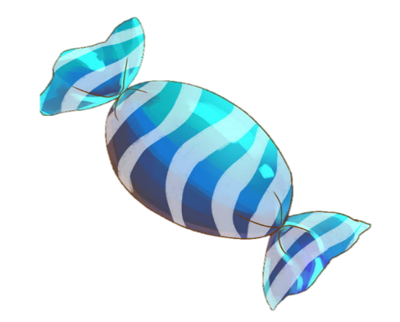

“МОИ ЛЮБИМЫЕ ФРУКТЫ”
ЧТО РАСТЕТ НА ДЕРЕВЕ
Notes:
Нажимай на предмет, который растет на дереве.

Slide 7







“МОИ ЛЮБИМЫЕ ФРУКТЫ”
НАЗОВИ ОДИН – МНОГО ФРУКТОВ И НАЖИМАЙ

Slide 8



Мои любимые фрукты
Найди предмет похожий по форме и цвету
,,/? ,?
?
Notes:
Найди в своем пространстве предмет, похожий по форме и цвету.

Slide 9
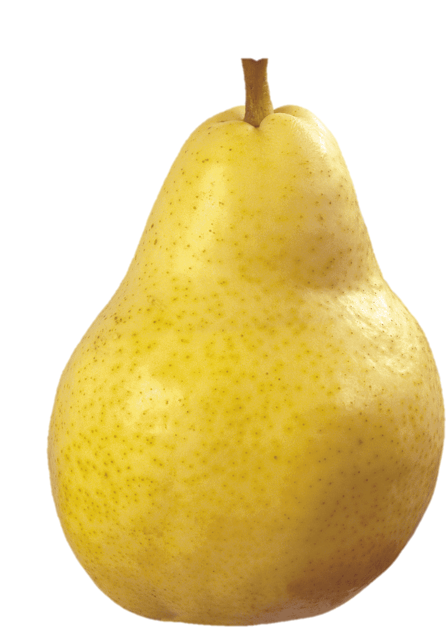
Мои любимые фрукты
Найди предмет похожий по форме и по цвету
,,/? ,?
?
Notes:
Найди в своем пространстве, предмет похожий по форме и цвету.

Slide 10
